Slide 1

通用型总结报告模板
您的LOGO
c
本模板有完整的思路及框架，更贴近实用
汇报人：XXX 201X年X月

Slide 2
数据分析报告
生成时间: 2026-04-22 16:19:44

Slide 3
数据概览
数据总行数: 100
数据列数: 5
列名: Story, Project, Lead Time, Story开始时间, Story完成时间
项目分布:
- Project C: 34 条
- Project A: 33 条
- Project B: 33 条
Lead Time 统计:
- 平均值: 10.32
- 中位数: 10.44
- 最小值: 5.7434
- 最大值: 15.7839

Slide 4
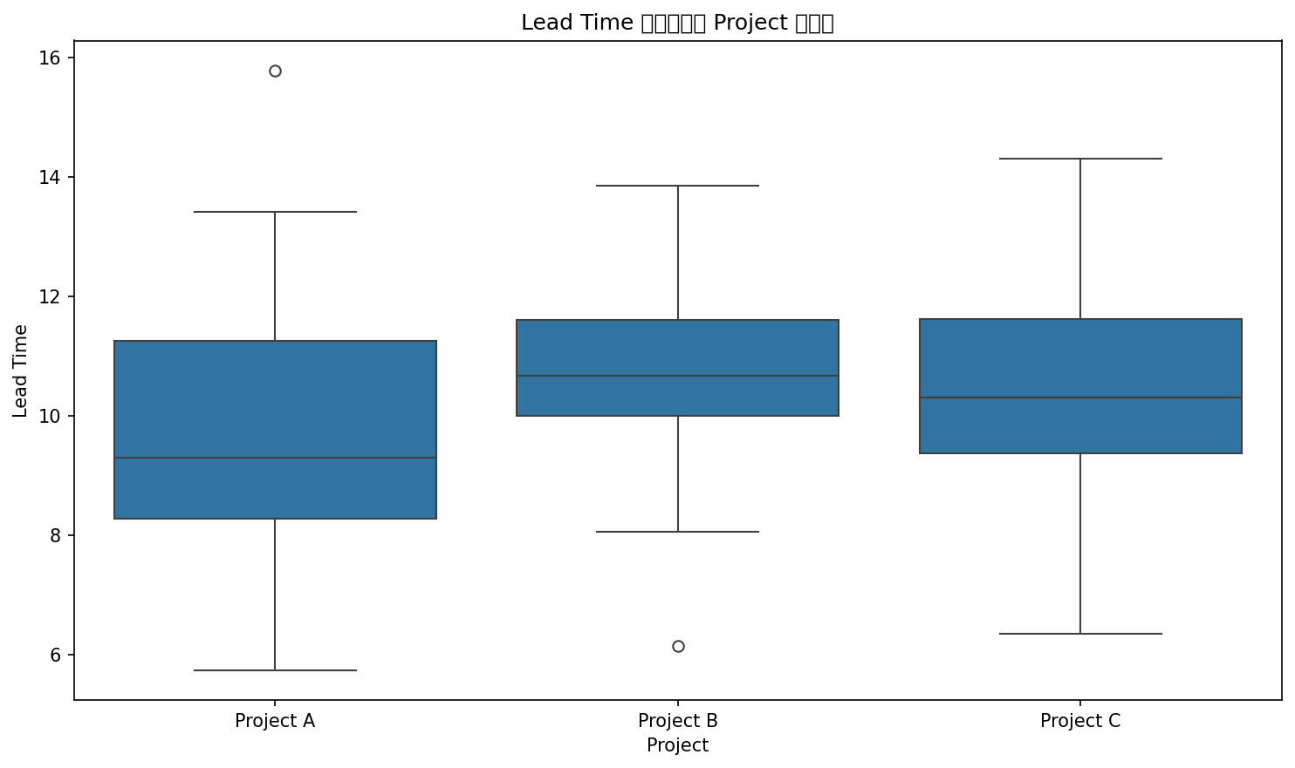
箱线图分析

